Slide 1
グローバル環境下におけるＯＳＳ開発者の情報交換に対する時差の影響
発表 大森伊月

Slide 2
背景
近年のソフトウェア開発ではＯＳＳが多く用いられており、これはソフトウェアをより短時間で低コストに作成する上で欠かせない
ＯＳＳ開発プロジェクトは世界中に点在する開発者が共同で開発する
このグローバル環境下では電子メールを代表とする非対面・非同期のコミュニケーション手段が用いられており、開発者の都合の良いタイミングで情報発信が行われている
時差によって情報交換のタイムラグが発生すると考えられる

Slide 3
目的
ＯＳＳ開発プロジェクト内における情報交換のタイムラグの実態解明
情報交換の所要時間を短縮化するための指針を得る

Slide 4
仮説1：
  時差のある地域間の情報交換は返信時間が長くなる
仮説２：
  返信者の地域によって素早い返信を期待できる時間帯がある

Slide 5
手段
非対面・非同期のコミュニケーション手段であるメーリングリスト(以降,ML)を分析
ケーススタディーにて仮説が成り立つかを確認する

Slide 6
ケーススタディー
対象プロジェクト
  Python
  PostgreSQL
  Apache HTTP Server
  Eclipse
プロジェクトの分類
  ボランティア型
    Eclipse以外
  企業混合型
    Eclipse

Slide 7

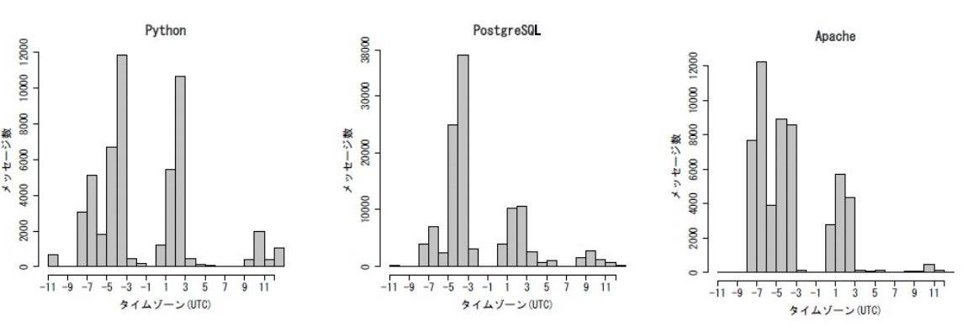
時差帯におけるメッセージの分布
左図のようにメッセージ数の多い地域が2つ見られる
以降はこの2地域(北米地域・欧州・アフリカ地域)を分析対象地域とする

Slide 8
仮説１-分析
同一時差帯と異なる時差帯で返信時間の差が統計的に有意かを検定する
2群の差の検定に用いられるウィルコクソンの順位和検定を用いる
返信時間が24時間以上のものは地理的要因ではなく人的要因(事前調査を行っているなど)であると考え、対象外とする

Slide 9

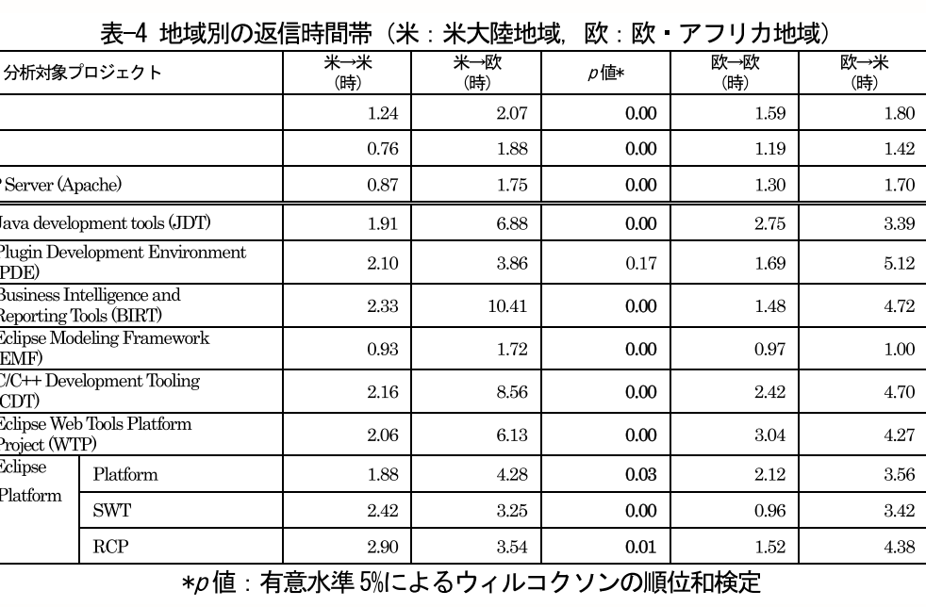
仮説１-結果
結果は左の表のようになった
有意差があったp値を太字であらわす
ボランティア型のプロジェクトでは北米大陸地域の開発者が送信した場合は、情報交換のタイムラグに時差が影響し、欧・アフリカ地域の開発者が送信したっ場合は、情報交換のタイムラグに時差が影響しないといえる
企業混合型のプロジェクトでは18ケースのうち14ケースにおいて返信時間に有意差がみられた

Slide 10
仮説１-結果
仮説１：時差のある地域間の情報交換は返信時間が長くなる
上の仮説は弱くではあるが支持されたといえる

Slide 11
仮説２-分析
各送信時間における返信時間の分布を示し、返事の早い時間帯を確認する
米→米や米→欧・アフリカなど地域別に返信時間を分析し、各地域においてリアルタイムに情報交換を行うことができる時間帯を確認する
返信者の地域によって素早い返信を期待できる時間帯が異なれば仮説2が支持されたとみなす

Slide 12
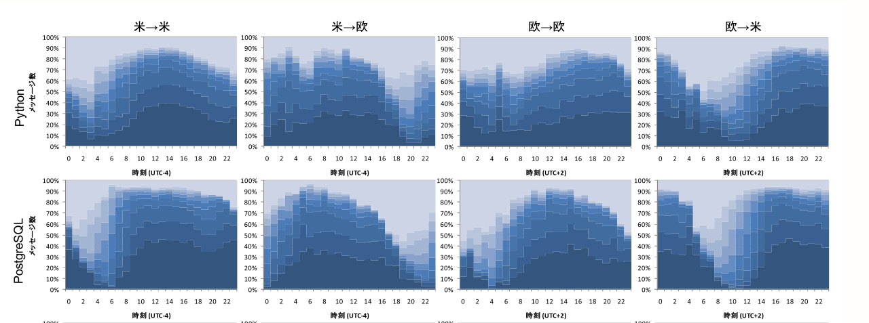
仮説２-結果
PostgreSQLにおいて米国間で情報交換を行う場合10~19時ごろに送信すると約60%の確率で送信してから1時間未満で返信される
一方米国から欧州・アフリカ地域の場合5~12時ごろに送信すると約50%の確率で送信されてから1時間未満で返信される
他のプロジェクトも同様に返信者の地域によって素早い返信を期待できる時間帯が異なった
色が濃いほど返信迄の時間が短い
横軸：時間
縦軸：メッセージ数

Slide 13
仮説２-結果
仮説１：返信者の地域によって素早い返信を期待できる時間帯がある
上の仮説は支持されたといえる

Slide 14
ボランティア型ＯＳＳプロジェクトについての考察
時差ありと時差無しの返信時間の差には有意差があったが、その差は1時間であった。これは欧・アフリカ地域の開発者が米大陸地域の開発者の開発する時間に合わせているからと考えられる
仮説２からＯＳＳ開発プロジェクトでは返信地域が深夜から早朝に返信を求めると遅くなるため回避すべき
米大陸地域では10~12時頃、欧・アフリカ地域では18時頃に返信を求めると素早い返信が期待できる

Slide 15
企業混合型ＯＳＳプロジェクトについての考察
情報交換が活発な時間帯がボランティア型ＯＳＳ開発プロジェクトに比べて短い
23時から13時ごろにかけてメッセージ数が激減する
仮説１より返信時間の中央値がＯＳＳ開発プロジェクトと比べて大きいことが分かった
仮説2より企業混合型では夕方から早朝にかけては返信が遅く、米大陸地域では9~12時ごろ、欧・アフリカ地域では15~18時頃に素早い返信が期待できる

Slide 16
知見から得た改善点
素早い返信が期待できる時間帯
 | ボランティア型ＯＳＳ開発プロジェクト | 企業混合型ＯＳＳ開発プロジェクト
米大陸地域 | 10~12 | 9~12
欧・アフリカ地域 | 18 | 15~18
上記の知見から米大陸地域ではボランティア型企業混合型ともに12時ごろが時差の影響を受けにくいため昼食時間帯を1時間遅らせるなどの対策を行い、欧・アフリカ地域では18時頃が時差の影響を受けない時間帯であるため業務終了時間を1時間程度遅らせるなどの改善が考えられる。

Slide 17
まとめ
時差のある開発環境下では情報交換の返信時間は長くなる
返信者の地域によって素早い返信が期待できる時間帯が異なる
素早い返信が期待できる時間帯が重複している時間帯に情報交換することでタイムラグを最小限に抑えることができると考えられる
メーリングリスト以外の情っ方向感手段についても分析の必要がある

